Slide 1


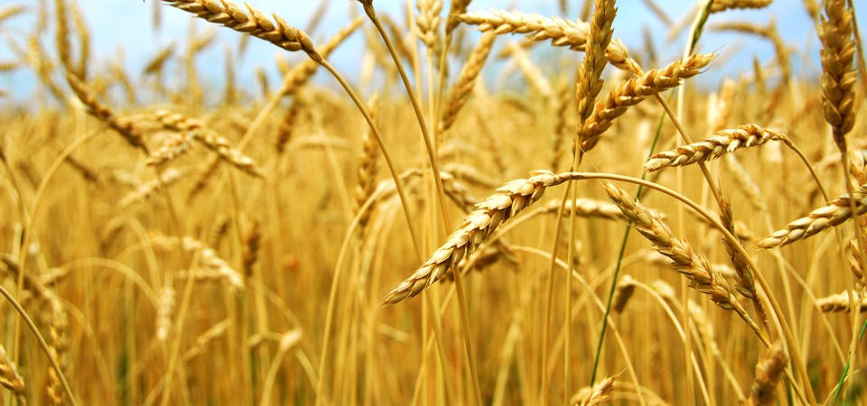
La vie de
Ruth
D. Gern 3.2015

Slide 2
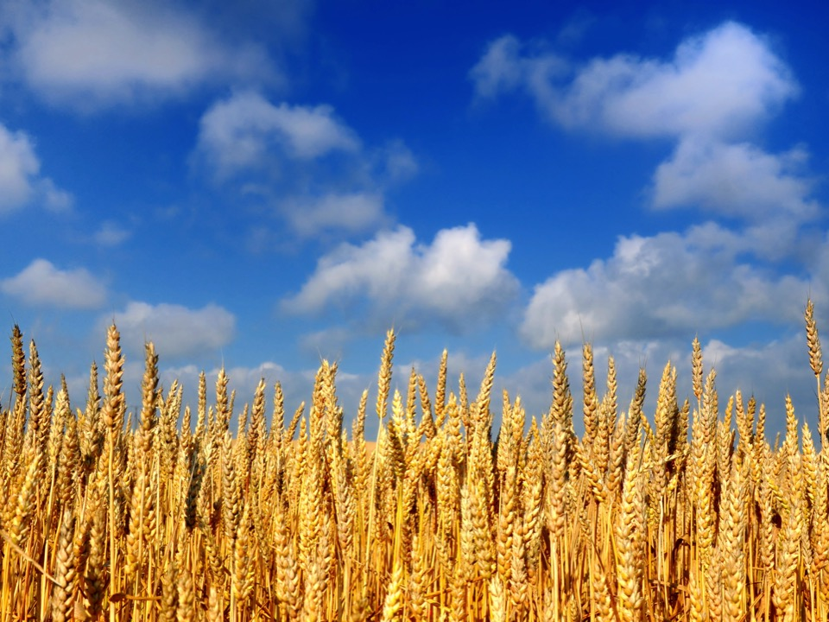
CHronologie
JESUS CHRIST
300 ans
400 ans
40 ans
360 ans
120 ans
330 ans
70 ans
500 ans
Ruth
L'histoire de Ruth se déroule durant la première moitié de l'histoire des Juges.
On se trouve environ en l'an 1200 av JC.

Slide 3
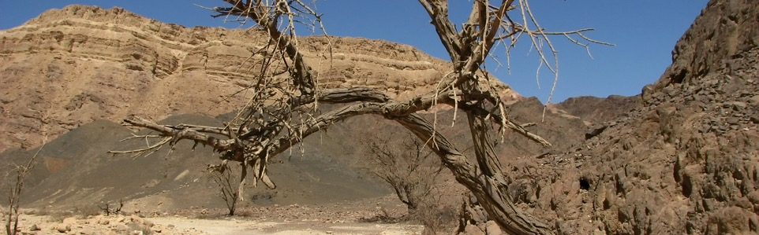
Situation
La famine sévit dans le pays d'Israël.
L'état moral du peuple se trouve au plus bas.
Elimélec, de Béthléhem, part avec sa femme et ses 2 fils dans le pays de Moab.
TP

Slide 4
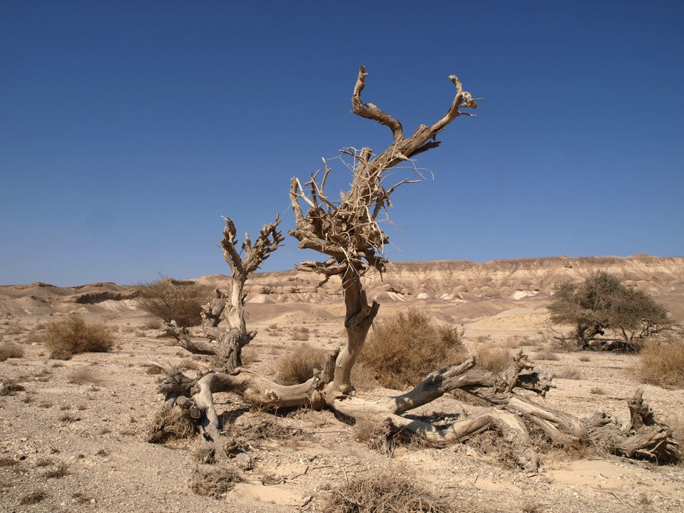
FO

Slide 5
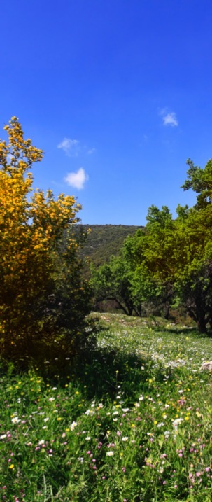
Il y a une logique humaine d’aller habiter où il y a de la nourriture.
Mais Elimélec éloigne sa famille du pays que Dieu a donné aux Israélites.
Les Moabites ont toujours été les ennemis du peuple d’Israël.
  Ils avaient refusé de donner du pain aux Israélites lorsqu’ils entraient en Canaan.
TP

Slide 6

Nous pouvons aussi être dans une situation difficile:
  Perte de son travail,
  Problème d'argent,
  Perte d'une membre de sa famille.
Ne faisons pas comme Elimélec.
Crions à Dieu et demandons-lui
  la solution à notre crise,
  l'encouragement.
FO

Slide 7
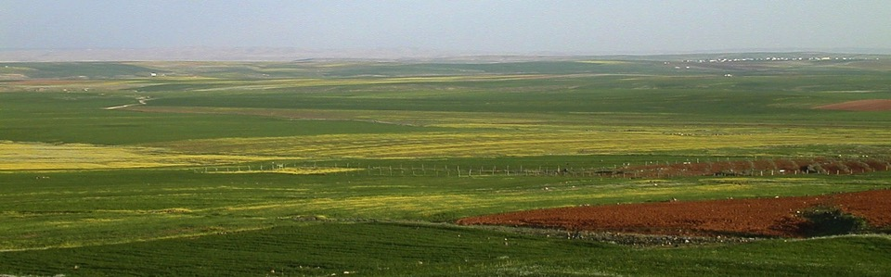
Elimélec meurt dans le pays de Moab.
Sa femme Naomi reste dans le pays avec ses 2 fils.
Ceux-ci se marient avec 2 Moabites: Orpa et Ruth.
Environ 10 ans plus tard, les 2 fils meurent.
Champs de Moab
PL

Slide 8
Retour en Israël
Un jour, Naomi apprend qu'il n'y a plus de famine en Israël.
Elle prend la décision de retourner dans son pays.
Elle dit à Orpa et à Ruth:
    Allez, que chacune retourne à la maison de sa mère! Que l'Eternel use de bonté envers vous, comme vous l'avez fait envers ceux qui sont morts et envers moi! Que l'Eternel fasse trouver à chacune du repos dans la maison d'un mari! Et elle les baisa. Elles élevèrent la voix, et pleurèrent; Rt 1,9
Pour Naomi, le mariage est plus important que la connaissance du vrai Dieu.

Slide 9
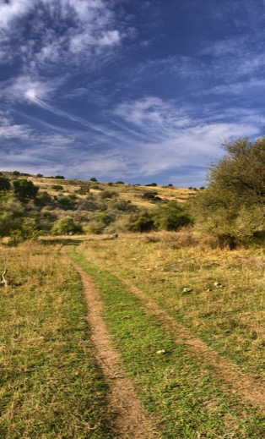
Elles lui répondent:
    Non, nous irons avec toi vers ton peuple. Rt 1,10
Orpa prend finalement la décision de rester dans le pays de Moab. Elle aime Naomi mais n’a pas de relation avec le Dieu de celle-ci.
Naomi dit à Ruth:
    Voici, ta belle-soeur est retournée vers son peuple et vers ses dieux; retourne, comme ta belle-soeur. Rt 1,15
FO

Slide 10
Ruth lui répond:
    Ne me presse pas de te laisser, de retourner loin de toi! Où tu iras, j'irai, où tu demeureras, je demeurerai; ton peuple sera mon peuple, et ton Dieu sera mon Dieu; où tu mourras, je mourrai, et j'y serai enterrée. Que l'Eternel me traite dans toute sa rigueur, si autre chose que la mort vient à me séparer de toi! Rt 1,1
Humainement, on pourrait qualifier son choix d'insensé:
  Quitter les aises de Moab,
  Quitter sa famille,
  Accompagner à pied une femme pauvre dans un pays ennemi.

Slide 11
Ruth met sa confiance en Dieu. C'est par la foi qu’elle va partir à Behtléhem.
L’Eternel a un plan pour sa vie.
Par ses choix et le désir de suivre Dieu, Ruth va totalement changer la direction de sa vie.

Slide 12
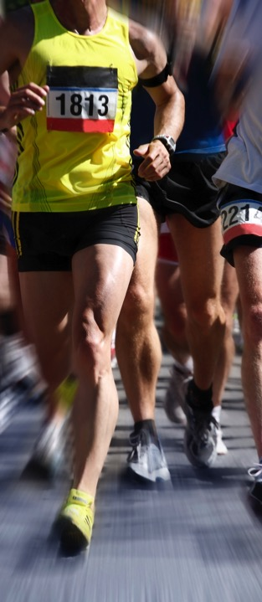
Nous désirons peut-être suivre le Seigneur; mais allons-nous
  Comme Ruth tout quitter pour servir Dieu?
  Ou comme Orpa retourner à Moab et vivre sans Dieu?
N’oublions pas le verset suivant:
    oubliant ce qui est derrière et me portant vers ce qui est devant, je cours vers le but pour remporter le prix de l’appel céleste de Dieu en Jésus-Christ. Phil 3:13
FO

Slide 13
Arrivée à Bethléhem
Naomi et Ruth font le voyage ensemble.
Quelle sont les réactions des gens de la ville en voyant Naomi?
  Ils sont émus en la reconnaissant,
  ils ne lui font pas de reproche,
  ils lui manifestent de l'amour.
Naomi leur dit:
    Ne m'appelez pas Naomi; appelez-moi Mara, car le Tout-Puissant m'a remplie d'amertume. Rt 1,20
Elle rend Dieu responsable de ses malheurs.

Slide 14
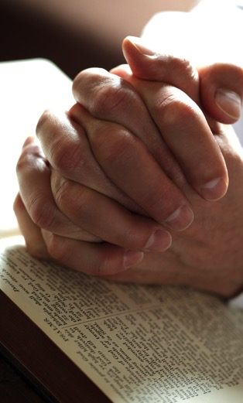
Bien des personnes autour de nous ont abandonné toute vie de foi.
  Prions le Seigneur pour qu’il ranime leur foi,
  … accueillons-les les bras ouverts!
  soyons « émus » à leur sujet!
FO

Slide 15
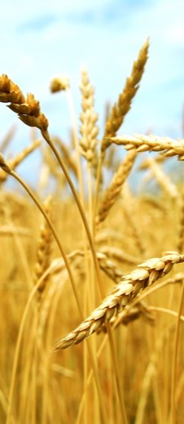
Le travail de Ruth
Les 2 femmes sont sans ressource.
Il leur faut rapidement trouver de la nourriture.
Ruth prend les choses en main.
Elle dit à Naomi:
    Laisse-moi, je te prie, aller glaner des épis dans le champ de celui aux yeux duquel je trouverai grâce.
Elle lui répond:
    Va, ma fille. Rt 2,2
FO

Slide 16
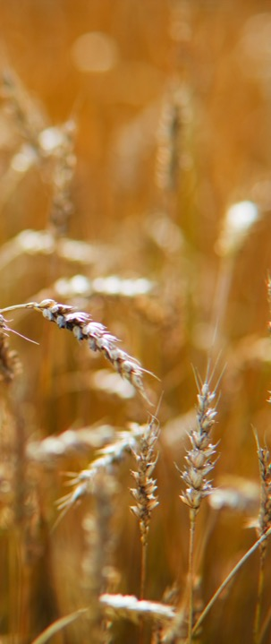
Elle glane sur un des champs qui appartient à Boaz.
Le glanage consiste à
  aller dans les champs déjà moissonnés,
  ramasser un à un les épis oubliés par les moissonneurs.
Boaz est un parent du mari de Naomi.
C'est un homme puissant et riche.
  Boaz signifie "riche en tout".

Slide 17
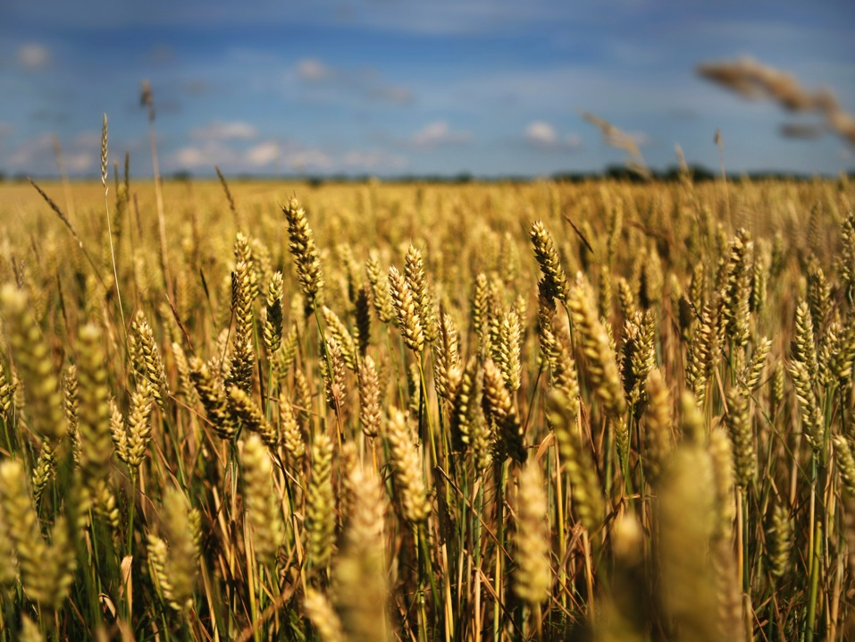
TP

Slide 18
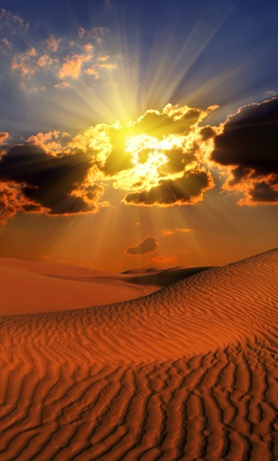
Boaz est une image de Jésus-Christ.
Les évangiles nous présentent Jésus
  tout puissant, riche en grâce et en bénédictions,
  délivrant ceux qui viennent à lui.
Comme Boaz, Jésus vient de Bethléhem.
FO

Slide 19
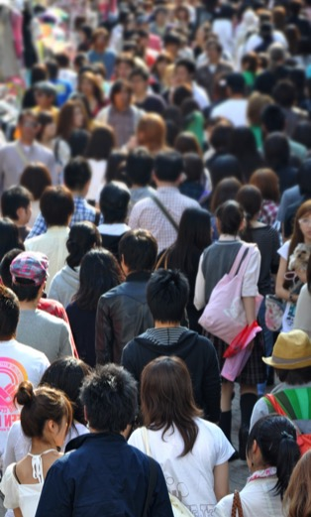
Boaz est le maître de la moisson.
Jésus dit aux disciples:
    Allez par tout le monde, et prêchez la bonne nouvelle à toute la création. Mc 16,15
Nous avons à annoncer le salut.
Et s'il manque des aides dans le travail? Demandons les au Seigneur.
    La moisson est grande, mais il y a peu d'ouvriers. Priez donc le maître de la moisson d'envoyer les ouvriers dans sa moisson. Mt 9,37
FO

Slide 20
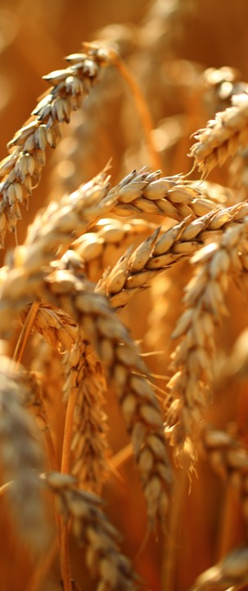
Boaz remarque Ruth et demande au surveillant des moissonneurs:
    A qui est cette jeune femme? Rt 2
Le serviteur répond:
    C'est une jeune femme Moabite, qui est revenue avec Naomi du pays de Moab. Elle a dit : Permettez-moi de glaner et de ramasser des épis entre les gerbes, derrière les moissonneurs. Et depuis ce matin qu'elle est venue, elle a été debout jusqu'à présent, et ne s'est reposée qu'un moment dans la maison. Ruth 2:6-7
FO

Slide 21
Boaz dit à Ruth:
    Ecoute, ma fille, ne va pas glaner dans un autre champ; ne t'éloigne pas d'ici, et reste avec mes servantes. Regarde où l'on moissonne dans le champ, et va après elles. J'ai défendu à mes serviteurs de te toucher. Et quand tu auras soif, tu iras aux vases, et tu boiras de ce que les serviteurs auront puisé. Rt 2,8-9
Il lui dit de rester avec les servantes à qui il donne la consigne suivante:
    Qu'elle glane aussi entre les gerbes, et ne l'inquiétez pas; et même vous ôterez pour elle des gerbes quelques épis, que vous la laisserez glaner, sans lui faire de reproches. Rt 2,15

Slide 22
Jésus est le vrai pain de vie.
    Jésus leur dit: Je suis le pain de vie. Celui qui vient à moi n'aura jamais faim, et celui qui croit en moi n'aura jamais soif. Jn 6,35
Comme Boaz, Jésus ne rejette pas celui qui vient à lui.
N'allons pas glaner dans d'autres champs notre nourriture spirituelle.
Restons près de Jésus,
  il nous protégera,
  il nous nourrira.

Slide 23
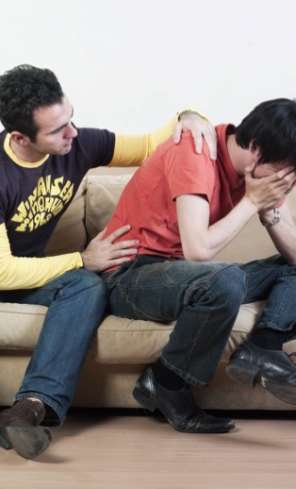
Dieu ne veut pas que les chrétiens vivent
  de façon solitaire,
  sans contact avec les autres chrétiens.
Que peuvent faire les chrétiens entre eux?
  S'aider,
  S'encourager,
  Se motiver à rester près du Maître.
FO

Slide 24
C'est Ruth qui prend l'initiative de travailler dans le champ de Boaz.
  Comme ce dernier, Jésus ne rejette pas celui qui vient à lui
Ruth lui demande pourquoi elle a trouvé grâce à ses yeux.
Il lui répond:
    On m'a rapporté tout ce que tu as fait pour ta belle-mère depuis la mort de ton mari, et comment tu as quitté ton père et ta mère et le pays de ta naissance, pour aller vers un peuple que tu ne connaissais point auparavant. Que l'Eternel te rende ce que tu as fait, et que ta récompense soit entière de la part de l'Eternel, le Dieu d'Israël, sous les ailes duquel tu es venue te réfugier. Rt 2,11

Slide 25

Boaz connaît tout de la situation de Ruth.
De même rien n'est caché aux yeux de notre Seigneur Jésus-Christ.
    Nulle créature n'est cachée devant lui, mais tout est nu et découvert aux yeux de celui à qui nous devons rendre compte. Hbr 4,13

Slide 26
Lors du repas, Boaz lui dit de manger avec les moissonneurs.
Il donne également l'ordre à ceux-ci de laisser certains épis que Ruth peut glaner.
    Elle glana dans le champ jusqu'au soir, et elle battit ce qu'elle avait glané. Il y eut environ un épha d'orge. Rt 2,17
  Un épha correspond à 13-18 kg (35 litres).
De retour en ville, Naomi demande à Ruth:
    Où as-tu glané aujourd'hui, et où as-tu travaillé? Béni soit celui qui s'est intéressé à toi!

Slide 27
Ruth lui répond:
    L'homme chez qui j'ai travaillé aujourd'hui, dit-elle, s'appelle Boaz. Rt 2,19
Naomi dit à Ruth:
    Cet homme est notre parent … il est de ceux qui ont sur nous droit de rachat. Ruth 2,20
Ruth dit à sa belle-mère:
    Il (Boaz) m'a dit aussi : ‘Reste avec mes serviteurs jusqu'à ce qu'ils aient terminé toute ma moisson.’ Ruth 2,21

Slide 28
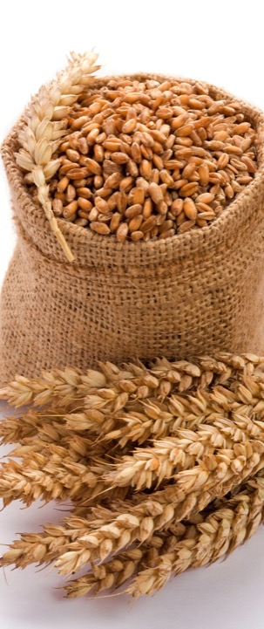
Naomi conseille Ruth de ne pas aller dans un autre champ.
    Elle resta donc avec les servantes de Boaz, pour glaner, jusqu'à la fin de la moisson des orges et de la moisson du froment. Et elle demeurait avec sa belle-mère. Rt 2,23
FO

Slide 29
Naomi dit à Ruth d'aller le soir vers Boaz et de se coucher à ses pieds.
    Boaz mangea et but, et son coeur était joyeux. Il alla se coucher à l'extrémité d'un tas de gerbes. Ruth vint alors tout doucement, découvrit ses pieds, et se coucha. Rt 3,7
Boaz remarque Ruth et lui demande son nom.
Elle répond:
    Je suis Ruth, ta servante; étends ton aile sur ta servante, car tu as droit de rachat. Rt 3,9
En rachetant Ruth, Boaz peut lui assurer un avenir en Israël.

Slide 30
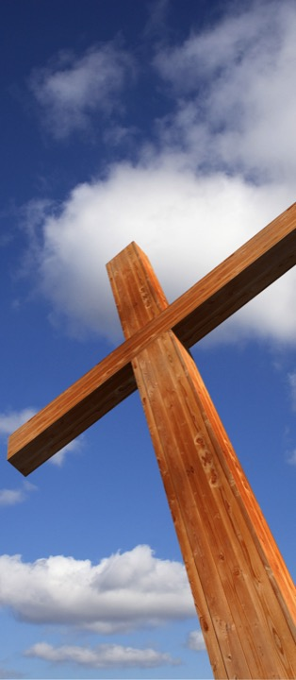
Jésus a payé très cher pour nous sauver.
    vous savez que ce n'est pas par des choses périssables, par de l'argent ou de l'or, que vous avez été rachetés …mais par le sang précieux de Christ… 1.Pi 1,18
Seul le sang de Jésus peut
  nous rendre libre,
  nous assurer une vie éternelle avec Christ.
FO

Slide 31
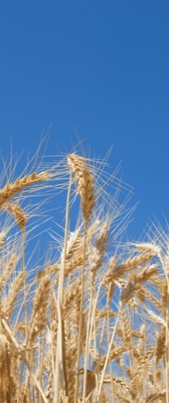
Boaz dit à Ruth qu'une autre personne a un droit de rachat avant lui. Il lui dit encore:
    Passe ici la nuit. Et demain, s'il veut user envers toi du droit de rachat, à la bonne heure, qu'il le fasse; mais s'il ne lui plaît pas d'en user envers toi, j'en userai, moi, l'Eternel est vivant! Reste couchée jusqu'au matin.
    Rt 3,13
Au matin, Boaz lui remplit son manteau d'orge.
TP

Slide 32
Mariage de Ruth
Boaz monte à la porte et s'y arrête.
  La porte d'une ville était l'endroit où s'exerçait le jugement.
  La justice doit être satisfaite avant que Ruth puisse être bénie.
Il fait venir celui qui a un droit de rachat.
Il demande à 10 hommes de la ville d'être témoins de la discussion.
Puis Boaz dit à celui qui a le droit de rachat:
    Naomi, revenue du pays de Moab, a vendu la parcelle de terre qui appartenait à notre frère Elimélec. J'ai cru devoir t'en informer, et te dire: Acquiers-la, en présence des habitants et en présence des anciens de mon peuple. Rt 4,3-4

Slide 33
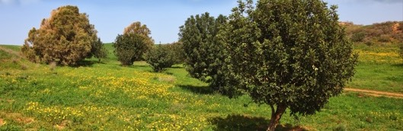
Il lui dit encore:
    Si tu veux racheter, rachète; mais si tu ne veux pas, déclare-le-moi, afin que je le sache. Car il n'y a personne avant toi qui ait le droit de rachat, et je l'ai après toi. Et il répondit: je rachèterai. Rt 4,4
FO

Slide 34
Boaz le rend attentif à une chose importante:
    Le jour où tu achèteras le champ à Naomi, tu l’acquerras aussi de Ruth la Moabite, la femme du défunt, et tu devras maintenir le nom du défunt sur son héritage. Ruth 4:5
Il répond:
    Je ne puis pas racheter pour mon compte, de peur de détruire mon héritage; prends pour toi mon droit de rachat, car je ne puis pas racheter. Rt 4,6
Boaz exerce son droit de rachat
  sur la terre de Naomi,
  sur Ruth qui devient sa femme.

Slide 35
Ruth enfante un fils qu'ils appellent Obed.
Obed est le grand-père de David.
De David commence une longue lignée royale
de laquelle naîtra Jésus!
    Salmon engendra Boaz de Rahab; Boaz engendra Obed de Ruth; Obed engendra Isaï; Isaï engendra David. Le roi David engendra Salomon de la femme d'Urie; Mt 1,5-6
    …
    Jacob engendra Joseph, l'époux de Marie, de laquelle est né Jésus, qui est appelé Christ. Mt 1,16

Slide 36
Conclusion
Demandons à Dieu de faire de nous des serviteurs ou des servantes à l’image de Ruth.
Soyons prêts, comme elle, à renoncer à un environnement ou à des habitudes.
  Soyons attentifs aux instructions de Dieu.
  Laissons-Le nous guider, nous instruire,
  Soyons utile pour Lui.
  Soyons heureux de Le servir à l’endroit où Il le veut.
Version: Segond
Les images portant les mentions FO, TP, ISP et PL ont été achetées sur les sites fotolia.com, thinkstockphotos.fr, istockphoto.com et biblelieux.com; elles ne peuvent pas être utilisées dans un autre cadre que les présentations se trouvant sur panorama-bible.ch.
Lors de présentations de ce sujet, il n’est pas autorisé de rajouter ou de modifier les commentaires écrits sur fond bleu. Si vous pensez qu’une modification d’un texte est nécessaire, merci de bien voloir écrire à info@panorama-bible.ch

